Slide 1
«Основи травматології та ортопедії»

Slide 2
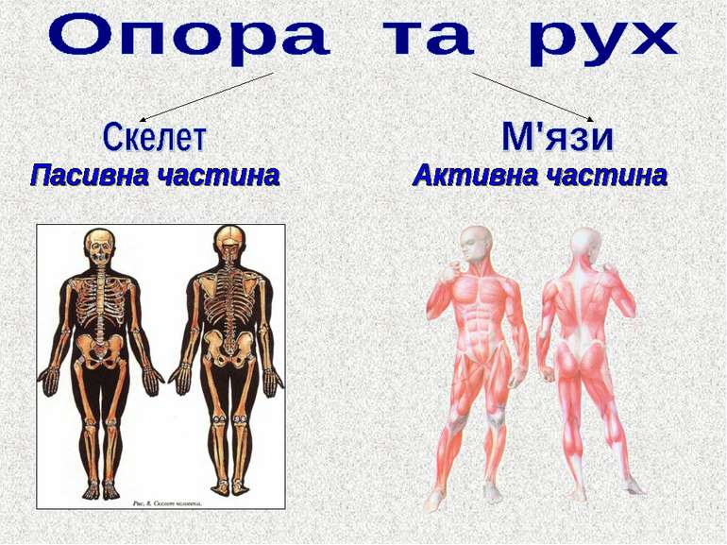
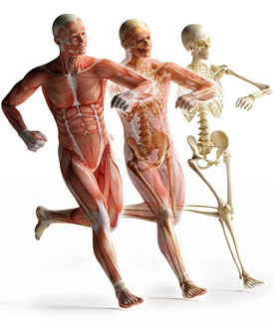
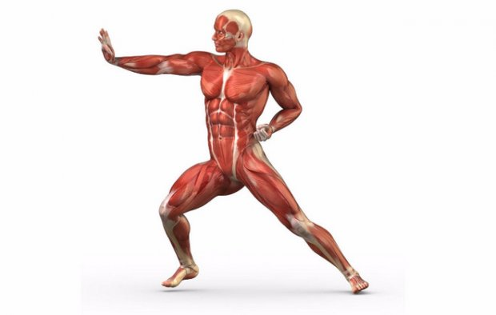
Загальне уявлення про діяльність ОРА
Опорно-руховий апарат (ОРА) – це сукупність кісток, м'язів, суглобів, зв'язок і сухожиль, які відповідають за захист внутрішніх органів, руху та пересування тіла. ОРА - одна з найскладніших систем організму за своєю організацією та функціональністю. Його захворювання найчастіше значно погіршують якість життя, пригнічують здоровий психологічний стан людини і є підгрунтям для захворювання інших органів і систем людського організму.

Slide 3
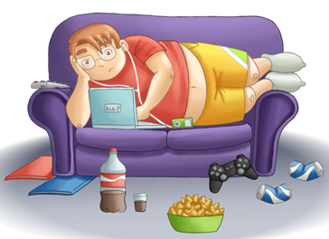
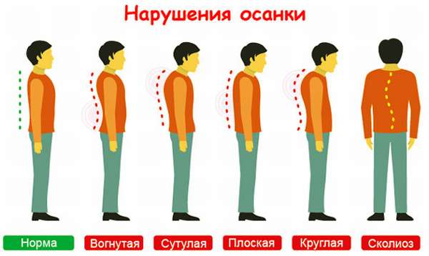
Симптоми та синдроми захворювань опорно-рухового апарату
Умовно всі захворювання поділяються на захворювання хребта та захворювання суглобів.
Вони можуть бути придбаними або вродженими. Унаслідок розвитку вони діляться на деформації:
Спровоковані інфекцією або інтоксикацією (наприклад, ревматизм);
В результаті захворювань ендокринних органів та порушення процесів обміну;
Причиною яких стала неправильна статика (порушення постави, сколіоз, кіфоз, плоскостопість);
В результаті різних паралічів (після інфекцій або травм);
З'явилися в результаті травм;
Постійні великі фізичні навантаження;
Гіподинамія та сидяча робота;

Slide 4
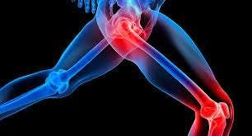
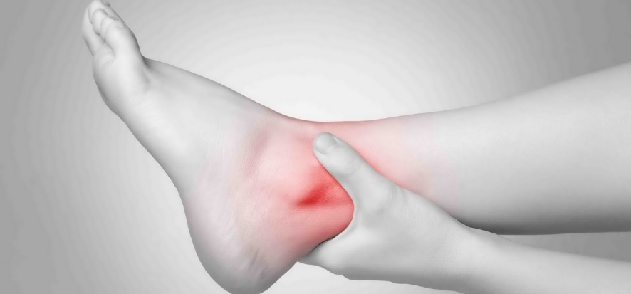
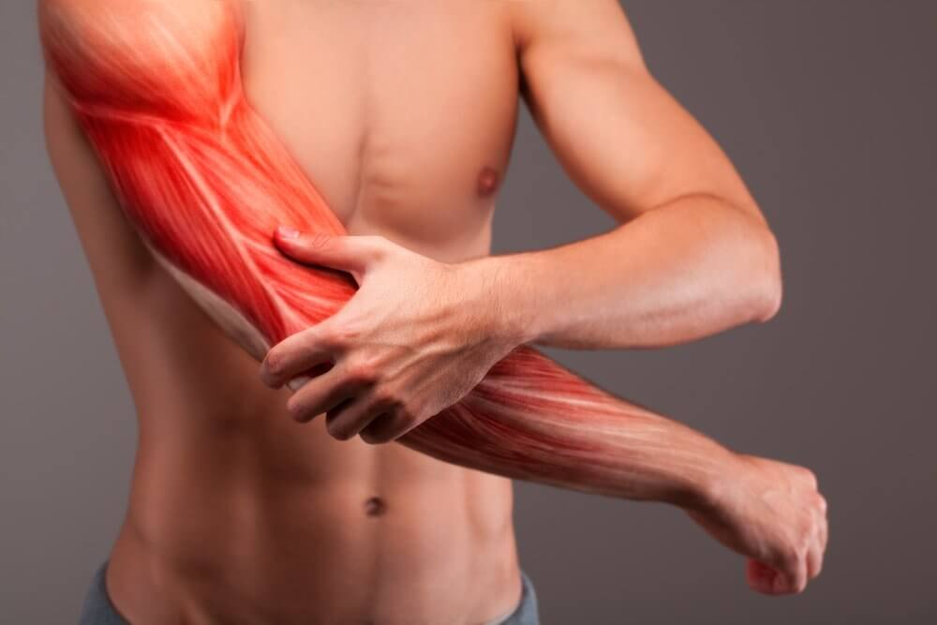
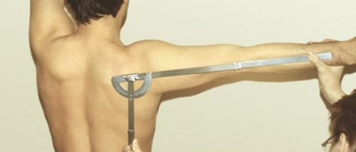
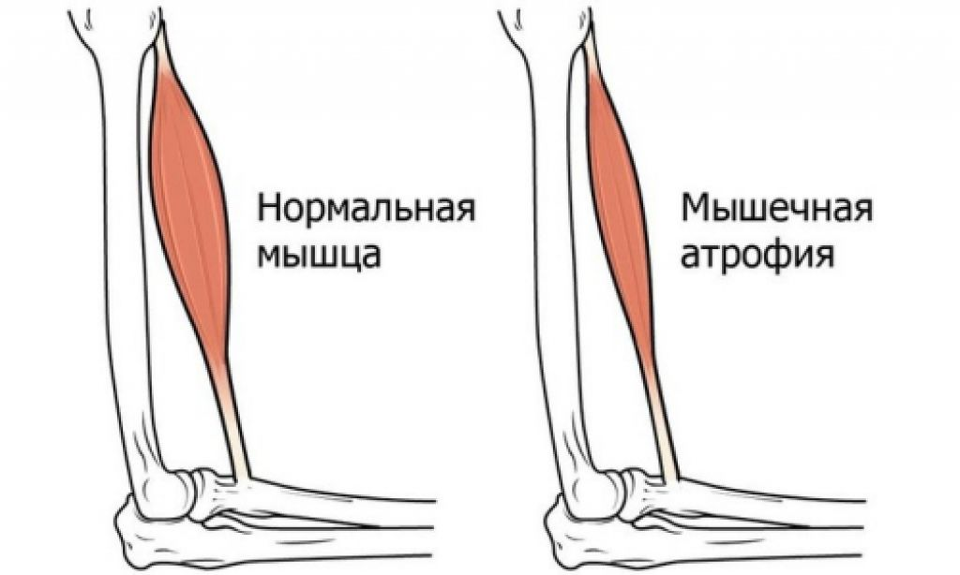
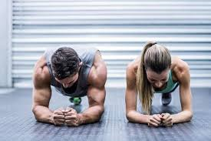
Біль
Зменшення м'язової сили
Набряки
Порушення рівноваги та витривалості,зменшення м'язової витривалості
Порушення амплітуди руху
М'язова атрофія

Slide 5

Засоби та методи реабілітаційного обстеження
Опитування:
1. Основні скарги (болі, скутість, порушення ходи, підвищена втомлюваність, порушення координації, тощо);
2. Історія розвитку захворювання і проблем, які виникли у зв'язку з ним;
3. Ступінь обмеження рухової активності (здатність повертатися в ліжку, сідати з положення лежачи, вставати, пересуватися усередині квартири і поза нею, користуватися транспортом, тощо);
4. Можливість виконання побутових операцій (особиста гігієна, одягання, прийом їжі);
5. Здійснення побутових робіт (приготування їжі, прибирання, прання, закупи, тощо);

Slide 6

З'ясування скарг:
1. Основною скаргою пацієнтів із захворюваннями опорно-рухового апарату є біль у суглобах - артралгія.
2. Ще однією поширеною скаргою хворих є скутість у суглобах
3. Пацієнти також подають скарги на почервоніння шкіри над суглобом, зміну форми суглоба, його припухання, зміну конфігурації, обмеження рухів.
4. Рідше пацієнти скаржаться на хруст (крепітацію) при рухах у суглобі, що нерідко супроводжується болем.

Slide 7
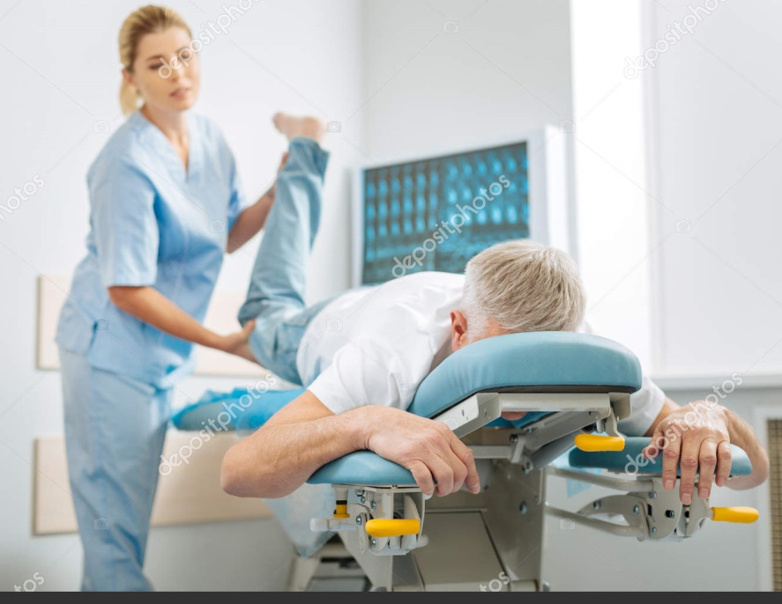
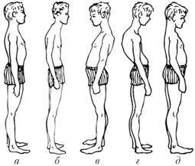
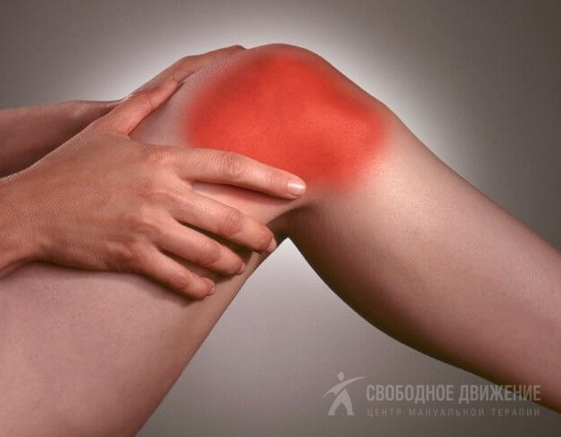
Огляд пацієнта
Огляд включає обстеження хворого у положенні лежачи, стоячи і під час ходи. При цьому важливо оцінити поставу пацієнта, характер ходи, її швидкість, наявність деформацій суглобів, контрактур - це дає загальне уявлення про наявність порушень опорно-рухового апарату і його функціональні можливості.

Slide 8
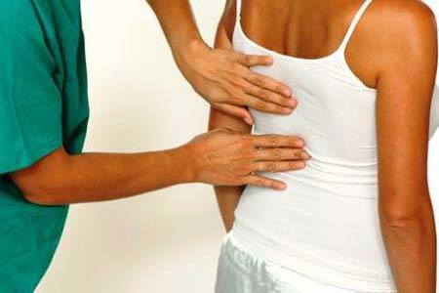
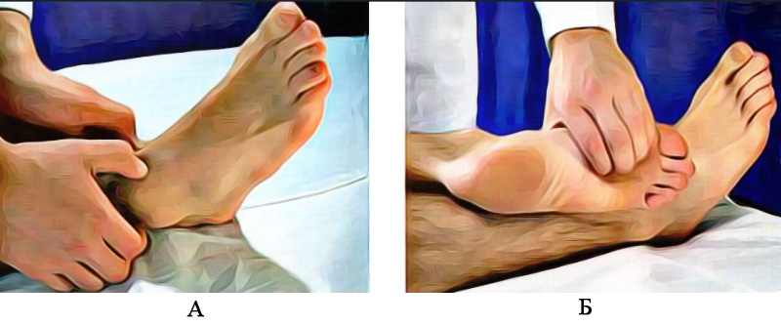
Пальпація:
Другим етапом обстеження опорно-рухового апарату є пальпація. Пальпація проводиться у стані спокою, а також під час активних і пасивних рухів.
Спочатку пальпують симетричний здоровий, а потім уражений суглоб. Долонною поверхнею лівої кисті підтримують уражений суглоб, а правою кистю проводять його пасивне згинання й розгинання. Застосовують «правило великого пальця»

Slide 9

Аускультація: Аускультація (вислуховування з допомогою фонендоскопа) проводиться тільки під час рухів у суглобах. Фонендоскоп встановлюють на рівні суглобової щілини і просять хворого здійснити згинання й розгинання. Визначають час появи шуму і оцінюють його тривалість і характер. У нормі шуми не вислуховуються, однак при патологічному процесі у суглобі можуть з'являтися шуми різного характеру.

Slide 10
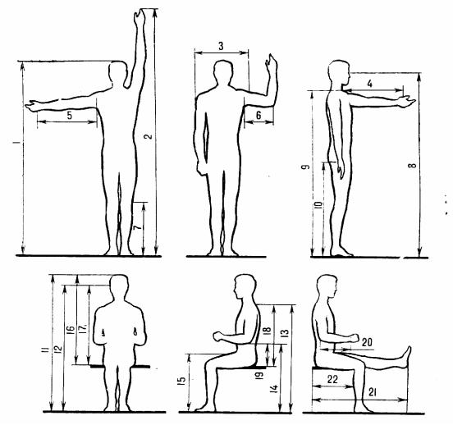
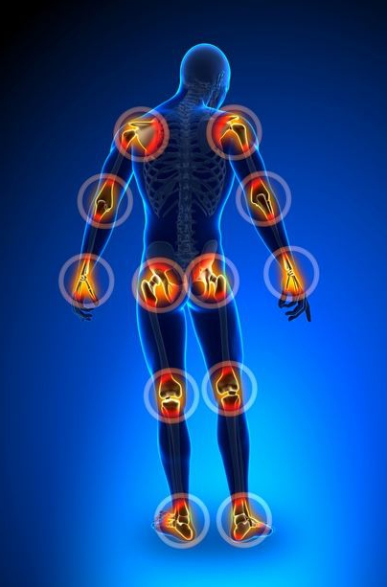
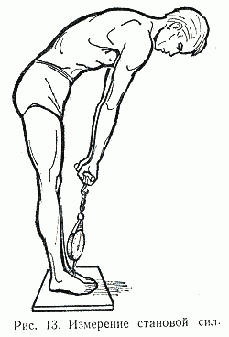
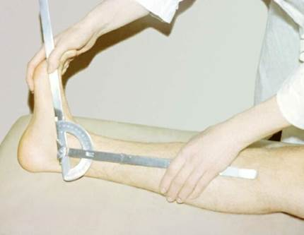
Антропометрія
Суглобова гра
Динамометрія
Гоніометрія

Slide 11
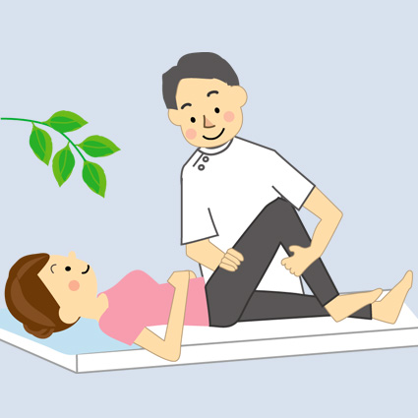
Мануально-м’язове тестування (ММТ) або тест Ловетта
На сьогодні мануально-м`язове тестування займає помітне місце в діагностиці функції м’язів. Оцінка отриманих результатів відображає можливість пацієнта зробити вольове скорочення м’язів і здійснити певний рух.

Slide 12
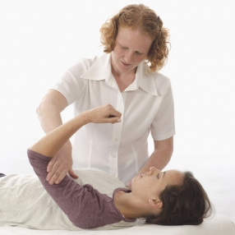
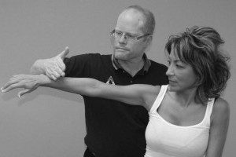
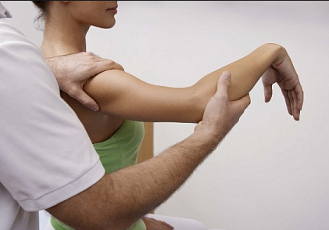
Мануально-м’язове тестування проводиться за шестирозрядною міжнародною системою:
0 балів - Відсутність ознак напруження при спробі довільного руху;
1 бал - Відчуття напруження м’язів при спробі довільного руху;
2 бали - Виконання руху в повному обсязі в умовах розвантаження (пасивний рух);
3 бали - Виконання руху в повному обсязі в умовах дії сили ваги частини тіла, що тестується;
4 бали - Виконання руху в повному обсязі в умовах дії сили ваги частини тіла, що тестується та помірної протидії;
5 балів -Виконання руху в повному обсязі в умовах дії сили ваги частини тіла, що тестується з максимальною протидією;

Slide 13
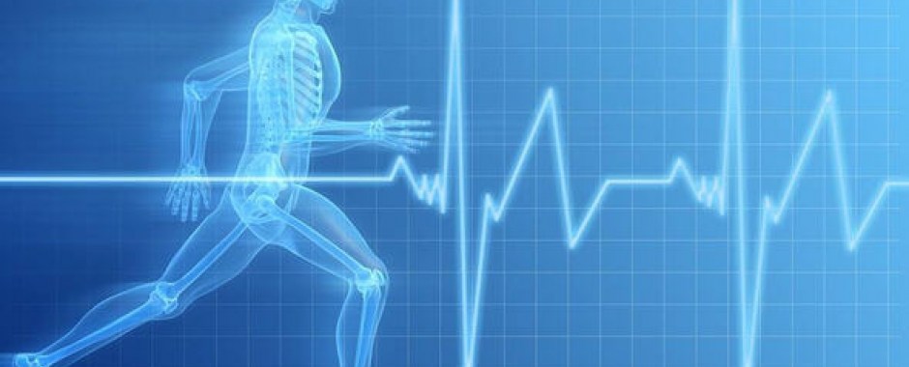
Визначення м’язової витривалості
Витривалістю називається здатність людини тривалий час виконувати роботу без зниження інтенсивності.
Ступінь розвитку витривалості визначають за низкою показників, але одним із обов’язкових параметрів є час, у межах якого здійснюється діяльність. При цьому в одному випадку враховується час, протягом якого вдається здійснити її без зниження заданого рівня ефективності (оцінка здійснюється за якісними і кількісними критеріями), а в іншому — максимально можливий час виконання роботи “до відмови”.

Slide 14
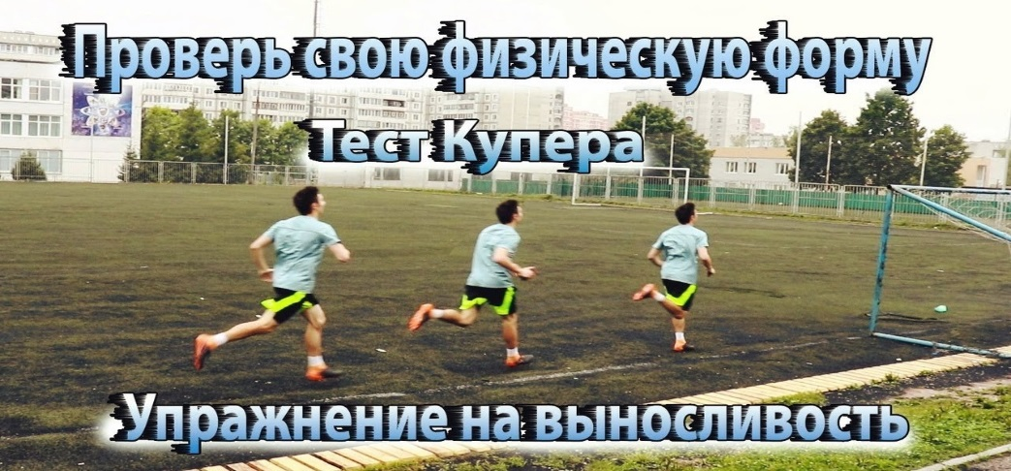
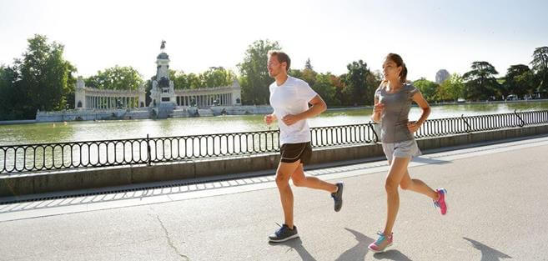
Види специфічної витривалості:
Швидкісна витривалість (здатність людини якомога довше виконувати м’язову роботу з біляграничною та граничною для себе інтенсивністю). Тут можна використати тести на:
мінімальний час подолання заданої достатньо довгої дистанції (напр., 1-2 км.), або відстань, яку вдається подолати за визначений час (напр., у 12-хвилинному “тесті Купера”);
сумарне число повторень (або сумарне число рухів) у серійно повторюваних вправах ациклічного і комбінованого характеру у визначений час (напр., за 20- 30 хв. При “максимальному тесті” в рамках “колового тренування”);

Slide 15
Силова витривалість - здатність людини якомога продуктивніше для конкретних умов спортивної або іншої рухової діяльності, долати помірний зовнішній опір;
Тест 1. Утримання ніг з положення лежачи на спині під кутом 45градусів
Тест 2. Утримання бічного упору

Slide 16
Тест 3. Статичне утримання тулуба

Slide 17
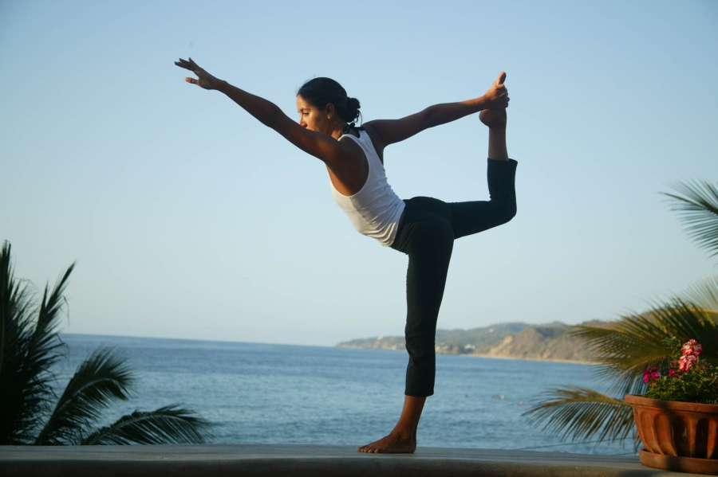

Координаційно-рухова витривалість — це витривалість, яка проявляється в руховій діяльності з підвищеними вимогами до координаційних здібностей. Така витривалість демонструється, напр., гімнастами, гравцями в спортивних іграх, цирковими жонглерами і т.п.

Slide 18
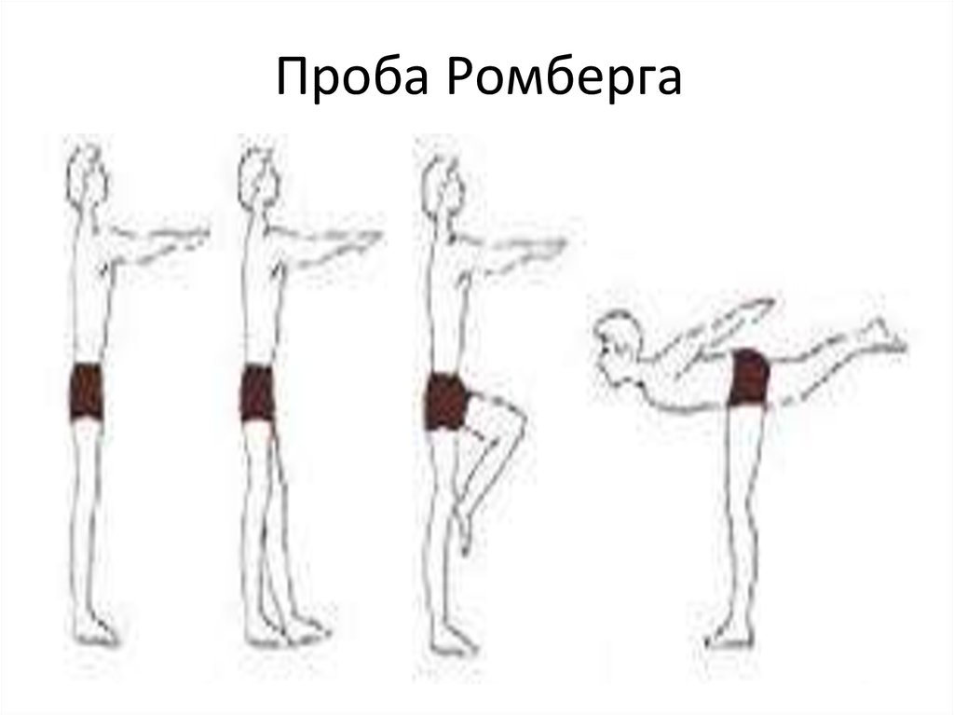
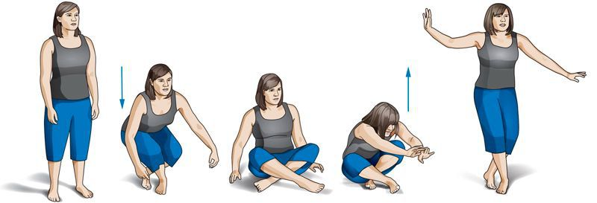
Доцільно використовувати клінічні тести, які оцінюють стан рівноваги та координації під час виконання основних рухових навичок: перехід із положення сидячи у положення стоячи і навпаки, ходьба сходами, рівновага при зміні напрямків руху.
Одним із таких клінічних тестів є шкала рівноваги Берга, розроблена для вимірювання рівноваги в пацієнтів з порушенням функції рівноваги шляхом оцінювання здатності до виконання функціональних завдань. Вона актуальна для визначення ефективності втручань і для кількісної характеристики функції в клінічній практиці та в наукових дослідженнях.

Slide 19
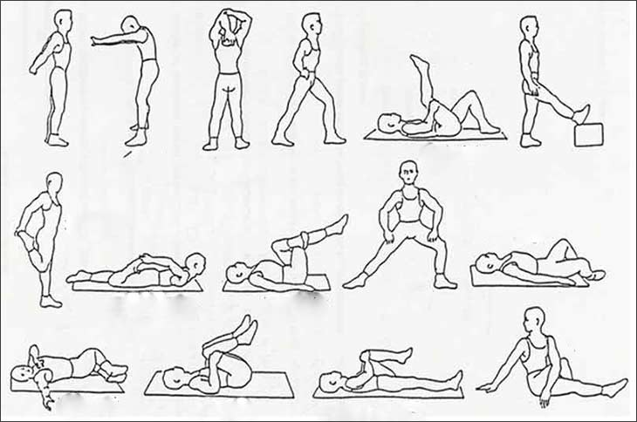
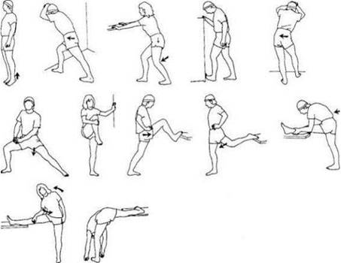
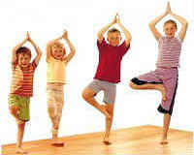
Засоби та методи реабілітаційного впливу
Терапевтичні вправи направлені на:
-на зменшення болю та набряку;
-на розвиток сили;
-на розвиток витривалості;
-на підтримку амплітуди руху;
-на гнучкість;
-на рівновагу;
-на координація.

Slide 20
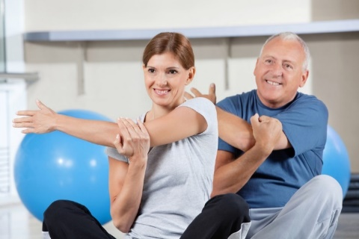
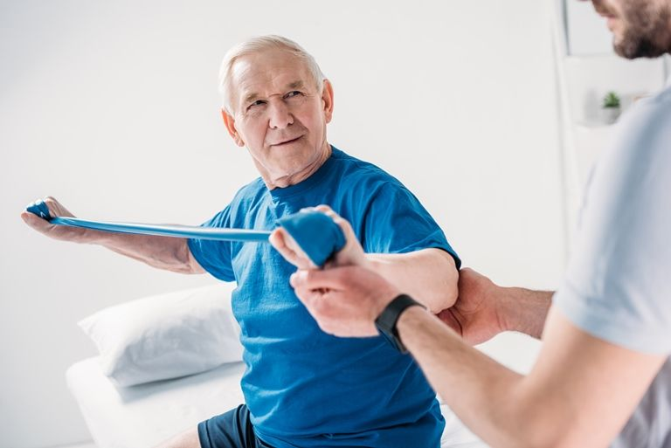
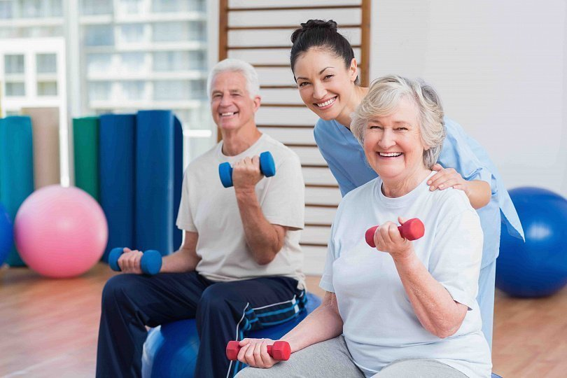
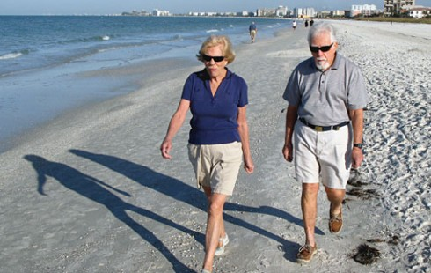
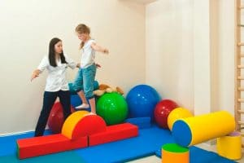
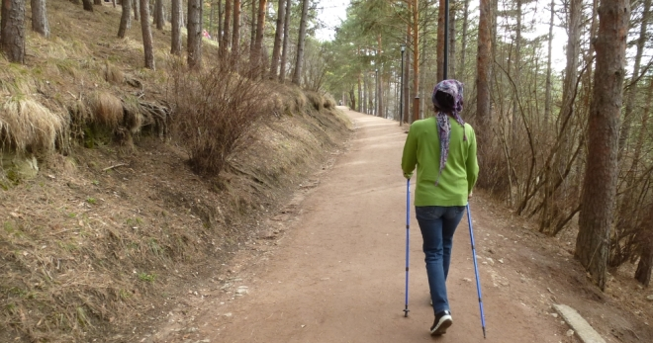
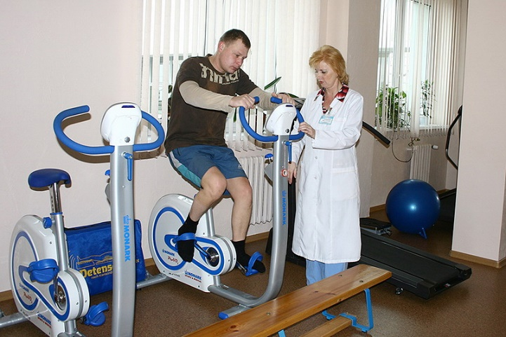
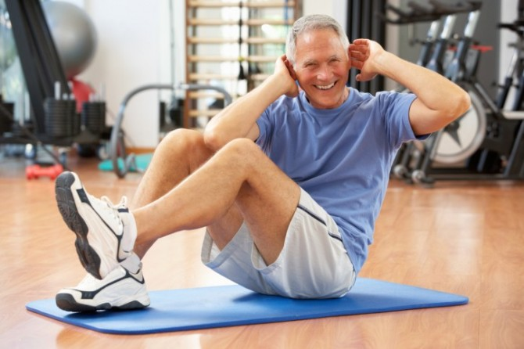
Лікувальна гімнастика
Ранкова гігієнічна гімнастика
Заняття з елементами спортивних вправ
Ігри
Піші прогулянки
Теренкур
Заняття на тренажерах
Самостійні заняття

Slide 21
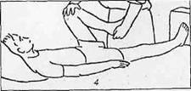
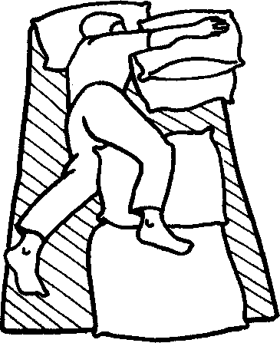
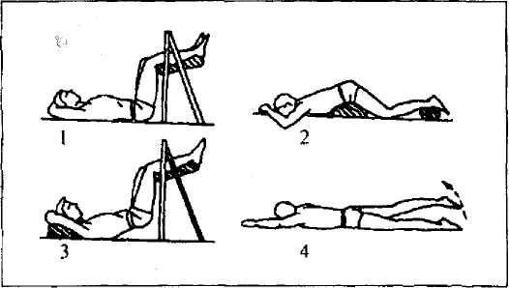
Лікування положенням
Лікування положенням — це спеціальне укладання хворого для попередження розвитку м'язових контрактур і тугорухливості в сугло­бах, надання суглобам і паретичним м'язам оптимального середньофізіоло-гічного положення, сприяння більш ранньому відновленню активних рухів, поліпшення периферичного кровообігу, перешкоджання утворенню про­лежнів і трофічних виразок.

Slide 22

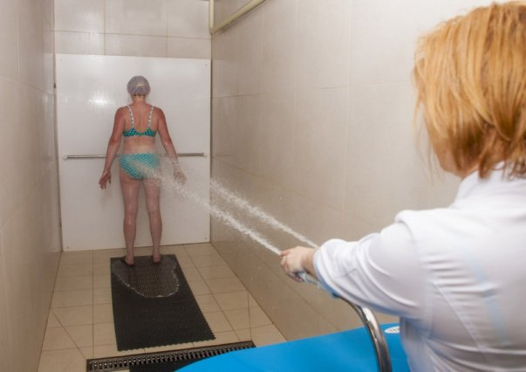
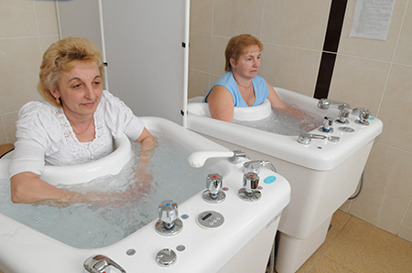

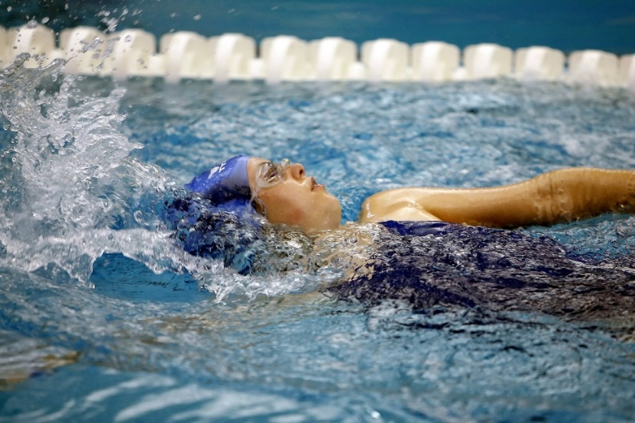
Водні процедури
Душ Шарко
Контрастний душ
Мінеральні ванни
Теплі ванни
Плавання в басейні

Slide 23
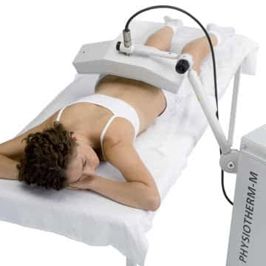
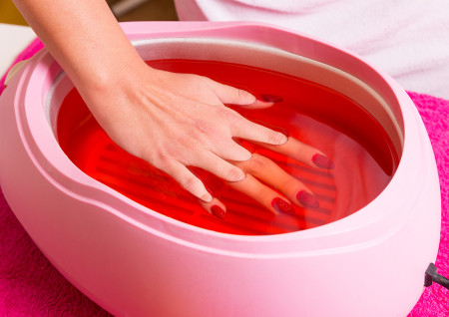
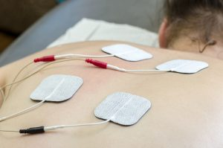




Парафінотерепія
Електрофорез
Магнітотерапія
Свч терапія
Лікування холодом
Індуктометрія
Ультрафонофарез

Slide 24



Тренування рухових навичок і вмінь
Тренування мобільності — це заняття, що націлені на тренування навиків переміщення в ліжку (повертання на бік, сідання) та ходьби як по прямій поверхні, так і через перешкоди чи по сходах. Тренування може також включати навчання правильного використання допоміжних пристроїв для ходьби, наприклад, рами чи палиці.

Slide 25

Вправи на покращення координації й утримання рівноваги. Для навчання пацієнта навичкам самообслуговування необхідним є утримання рівноваги і координації в різних положеннях. Тому паралельно з навчанням основним руховим навичкам використовуються вправи для тренування рівноваги й утримання пози після адаптації до вертикального положення. Цього навчає фізичний терапевт. Ерготерапевт навчає як утримати позу і рівновагу.

Slide 26



Наступним кроком може бути переведення пацієнта в положення стоячи, тренування рівноваги в цьому положенні та індивідуальний підбір засобів пересування для ходьби із засобом пересування та подолання бар’єрів середовища, чого також навчає фізичний терапевт, а ерготерапевт навчає як правильно застосувати ці вміння у повсякденному житті, побуті, соціумі тощо .

Slide 27


Відновлення амплітуди рухів відбувається шляхом виконання активних чи пасивних вправ чи інших методик, щоб допомогти зменшити тонус м’язів (спастичність) і відновити діапазон руху.

Slide 28

Силове тренування передбачає використання вправ, які допоможуть покращити м’язову силу й координацію.

Slide 29



Заняття на дрібну моторику включає заняття, спрямовані на активну участь кисті та пальців у цілеспрямованій діяльності (ігри, маніпуляції з предметами). Важливо, щоб пацієнт робив ту діяльність, яку виконує вдома: розвішує речі на прищепки, відкорковує пляшку, вишиває тощо.

Slide 30


Постізометричну релаксацію застосовують для зменшення м'язово-фасціального болю, що викликаний м'язовими контрактурами та ущільненнями (больові тригерні точки).
Мета постізометричної релаксація м’язів (ПІРМ) – розслабити напружені м’язи. Це досягається шляхом поєднаної короткочасної (5–10 с) напруги у м’язах, з подальшим їх повільним пасивним розтягненням (5–10 с). Тобто, спочатку м’яз розтягують по його довжині наскільки можливо, потім змушують м’яз працювати в ізометричному режимі, для цього лікар руками перешкоджає здійсненню відповідного руху, який намагається виконати пацієнт (згідно з інструкцією лікаря) з відносно невеликим зусиллям до 10 с. Правильне застосування вправ ПІРМ часто виявляється вже під час процедури: напруга м’язів буквально «тане», зникають больовi м’язові ущільнення.

